Slide 1
Фрагмент к уроку математики «Трапеция»
итрий
Автор: Василенко Дмитрий
Учитель: Харламов Ольга Викторовна
МКВ(С)ОУ_О(С)ОШ « №2
»
Адрес: Г.ТУЛА, ОКТЯБАРЬСКАЯ 47
Телефон: 34 -45-22
Контактный телефон автора: 89531923489

Slide 2
Цели:
обобщить и систематизировать теоретические знания по данной теме,
совершенствовать навыки нахождения периметра, площади трапеции, средней линии,
закрепить умения применять полученные знания при решении практических задач,
устранить пробелы в знаниях по данной теме,
развивать познавательный интерес учащихся,
развивать у учащихся логическое мышление через умение анализировать, сравнивать, наблюдать

Slide 3
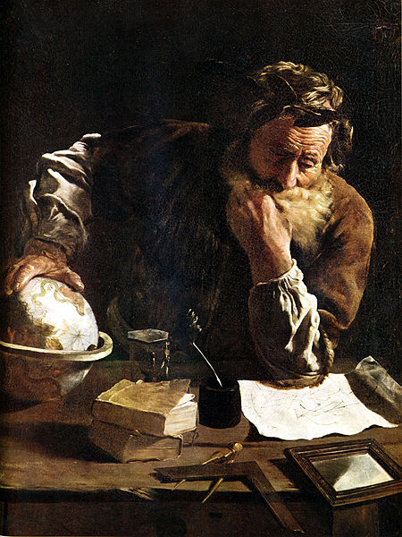
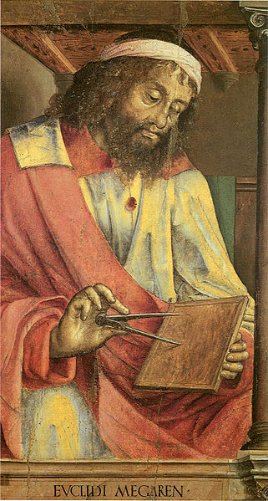
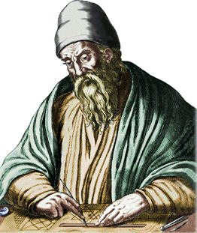
Немного из истории…
«Трапеция» - слово греческого происхождения, означавшее в древности «столик». В средние века трапецией называли, по Евклиду, любой четырёхугольник.

Slide 4
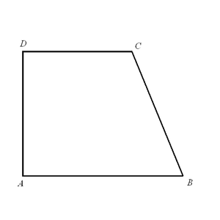
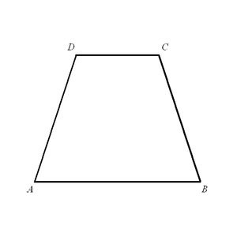
Основные понятия
Элементы трапеции
Параллельные стороны DC AB называются основаниями трапеции.
Две другие стороны называются боковыми сторонами.
Отрезок МN ,соединяющий середины боковых сторон, называется средней линией трапеции.
Расстояние между основаниями называется высотой трапеции
N
М

Slide 5
Виды трапеций: Прямоугольная трапеция
Трапеция, имеющая прямые углы при боковой стороне, называется прямоугольной

Slide 6
Равнобедренная трапеция Свойства равнобедренной трапеции:
В равнобедренной трапеции углы при любом основании равны.
Высота, опущенная из вершины на большее основание, делит его на два отрезка, один из которых равен полусумме оснований, другой - полуразности оснований.
В равнобедренной трапеции диагонали равны.
Около равнобедренной трапеции можно описать окружность

Slide 7
Общие свойства
Средняя линия трапеции параллельна основаниям и равна их полусумме.
Отрезок, соединяющий середины диагоналей, равен полуразности оснований.
Параллельные прямые, пересекающие стороны угла, отсекают от сторон угла пропорциональные отрезки.
Средняя линия трапеции проходит через середины диагоналей.
Если в трапецию вписана окружность, то сумма оснований равна сумме боковых сторон.
N
M

Slide 8
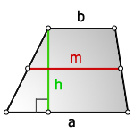
Площадь трапеции
1. Формула площади трапеции через основания и высоту
a - жнее основание
b - верхнее основание
m - средняя линия
h - высота трапеции

Slide 9
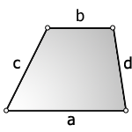
3. Формула площади трапеции через четыре стороны
a - нижнее основание
b - верхнее основание
c , d - боковые стороны

Slide 10
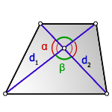
2. Формула площади трапеции через диагонали и угол между ними
d₁ , d₂ - диагонали трапеции

Slide 11
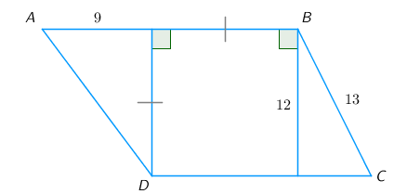
Задачи из открытого банка заданий по математике :
Задача № 1
Найдите периметр трапеции ABCD по данным рисунка.
N
M

Slide 12
Решение
1) Рассмотрим ∆BKC: ∠ BKC =90°; BK =12, BC =13(по условию задачи) =>по т. Пифагора КС= =5
2)Рассмотрим ∆AND: ∠AND=90°; AN=9; ND=12
=> по т.Пифагора AD= =15
3)AВ = 9+12 = 21
DC= 5+12=17
AD=15; BC=13
=>Pтр=21+17+15+13=66
Ответ: 66

Slide 13
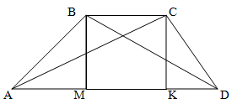
Задача № 2
В трапеции ABCD известно, что AD=24, ВС=8, АС=13, BD=5√17. Найдите площадь трапеции.

Slide 14
Решение
Для нахождения высоты трапеции из вершин меньшего основания B и C опустим на большее основание две высоты. Поскольку трапеция не равнобедренная , то обозначим AM = a, KD = b . Т.к. основания трапеции параллельны, а мы опускали две высоты, перпендикулярных большему основанию, то MBCK - прямоугольник. Значит, AD = AM+МК+KD , а ВС=МК a + 8 + b = 24 a = 16 - b Треугольники DBM и ACK - прямоугольные, так их прямые углы образованы высотами трапеции. Обозначим высоту трапеции через h. Тогда по теореме Пифагора h² + (24 - a)² = (5√17)² и h² + (24 - b)² = 13² Учтем, что a = 16 - b , тогда в первом уравнении h² + (24 - 16 + b)² = 425 h² = 425 - (8 + b)²

Slide 15
Подставим значение квадрата высоты во второе уравнение. Получим: 425 - (8 + b)² + (24 - b)² = 169 -(64 + 16b + b)² + (24 - b)² = -256 -64 - 16b - b² + 576 - 48b + b² = -256 -64b = -768 b = 12 Таким образом, KD = 12 Откуда h² = 425 - (8 + b)² = 425 - (8 + 12)² = 25 h = 5 Найдем площадь трапеции через ее высоту и полусумму оснований
S = = 80 ( см² ) Ответ: 80 .

Slide 16
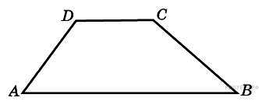
ЗАДАЧА№3 Основания трапеции равны 8 и 34, площадь равна 168. Найдите ее высоту.
.
Решение.
Ответ: 8.

Slide 17
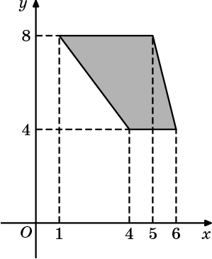
Задача № 4
Найдите площадь трапеции, изображенной на рисунке.
Решение Площадь трапеции равна произведению полусуммы оснований на высоту. Поэтому
(см²)
Ответ: 12 .

Slide 18
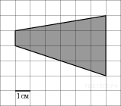
Задача № 5
На клетчатой бумаге с клетками размером 1 см 1 см изображена трапеция. Найдите площадь в квадратных сантиметрах.
Решение Площадь трапеции равна произведению полусуммы оснований на высоту. Поэтому
(см²)
Ответ: 15 .

Slide 19
Список использованных ресурсов:
Л.С. Атанасян Геометрия 7-9, «Просвещение» 2010
http://www.bymath.net
http://matematik-master.ru
http://www.mathgia.ru

